Slide 1
COMPENSACIONES AMBIENTALES
Resolución 256 de 2018
AUTORIDAD NACIONAL DE LICENCIAS AMBIENTALES

Slide 2
RESOLUCIÓN 256. ÁMBITO DE APLICACIÓN
Procedimiento de licenciamiento ambiental de conformidad con lo dispuesto en el Título 2, Capítulo 3, Sección 1 del Decreto 1076 de 2015. ANLA - Corporaciones
Sustracción temporal o definitiva de un área de reserva forestal de orden nacional o regional, según las disposiciones señaladas en la Resolución 1526 de 2012, o la norma que la modifique, sustituya o derogue. Ministerio - Corporaciones
Permiso de aprovechamiento forestal único, según las disposiciones señaladas en los artículos 2.2.1.1.1.1. y siguientes del Decreto 1076 de 2015. Corporaciones – ANLA (Casos excepcionales)

Slide 3
RESOLUCIÓN 256. REGIMEN DE TRANSICIÓN
Modificado por la Resolución 1428 de 2018 (MADS):
Auto de inicio anterior a la entrada en vigencia de la Resolución 256: Continúan con las obligaciones de compensación sujetas a las normas vigente en el momento de su imposición.
Se podían acoger a Dónde y al Cómo hasta el 31 de Diciembre de 2018

Slide 4
 | Resolución 1526 de 2012 | Resolución 256 de 2018
Ámbito de aplicación | Establece requisitos y procedimiento para la sustracción temporal o definitiva de una reserva forestal de orden Nacional y reservas declaradas por otras carteras ministeriales, las reservas regionales. | Actualización del manual de compensaciones para: Licencias Ambientales (Decreto 1076 de 2015) Sustracción temporal o definitiva de una reserva forestal de orden Nacional Permiso de Aprovechamiento único
Competencia | Ministerio de Ambiente y Desarrollo Sostenible Corporaciones autónomas regionales y las del desarrollo sostenible Los Grandes Centros Urbanos de que trata el artículo 66 de la Ley 99 de 1993 | Ministerio de Ambiente y Desarrollo Sostenible Corporaciones autónomas regionales y del desarrollo sostenible Autoridad Nacional de Licencias Ambientales
Acciones de compensación: | Acciones encaminadas a la recuperación del área sustraída Plan de restauración | Acciones, modos, mecanismos y formas para el cómo compensar. , contenidas en numeral 8.1 del manual No aplican acciones de usos sostenible
Donde compensar | Dentro del área de influencia Fuera del área de influencia de la reserva/áreas priorizadas por la Corporación | Áreas prioritarias e conservación o restauración Cuencas abastecedoras, suelos de protección identificados en instrumentos de planeación Áreas ecologicamente equivalentes
Cuanto | Acorde al área intervenida en sustracción de reservas temporales Un área equivalente al área sustraída en sustracciones definitivas | En un área equivalente en extensión al área sustraída y teniendo en cuenta los lineamientos que para este fin establezca la autoridad ambiental que emita el acto administrativo de sustracción. Pag 46 del manual.

Slide 5
PLAN DE COMPENSACIÓN POR PÉRDIDA DE BIODIVERSIDAD SERÁ PARTE DEL ESTUDIO DE IMPACTO AMBIENTAL

Slide 6
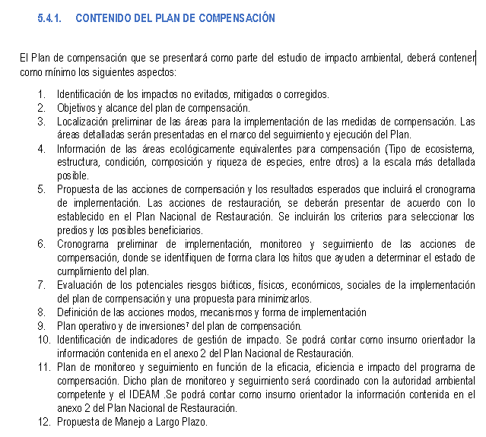
PLAN DE COMPENSACIÓN
Art 3 Res 256: Modificación del plan: Implementación del plan máximo 6 meses después de producido el impacto.
Art 4 Res 256: Modificación del plan: Cambio en el plazo de implementación de las medidas, que no excedan el 30 % del plazo inicial

Slide 7
PRINCIPIOS
La compensación se realiza en un área o áreas ecológicamente equivalentes a las áreas impactadas mediante acciones de preservación, restauración en cualquiera de sus enfoques y uso sostenible. En todo caso el uso sostenible se considerará como acción complementaria y debe incorporar atributos medibles en tamaño, composición y riqueza de especies, contexto paisajístico y funcionalidad ecológica al área impactada.
Las medidas de compensación deberán ser adicionales a las acciones que se vienen adelantando en el área en ausencia de la compensación.
La compensación debe ser sostenible en el tiempo.

Slide 8
PRINCIPIOS
“En los casos en donde una vez aplicada la jerarquía de la mitigación, se identifique que los impactos de un proyecto no son compensables (por ejemplo afectación de ecosistemas raros o únicos a escala local, áreas que proporcionan servicios ecosistémicos críticos para la supervivencia de poblaciones o culturas locales o especies en peligro (EN) o en peligro crítico de extinción (CR) o el hábitat de estas especies esté en riesgo de desaparición) o las medidas de compensación propuestas no son las más apropiadas y/o hay un alto riesgo que su implementación no sea exitosa, los interesados o las autoridades ambientales deberán tomar las decisiones a que haya lugar. (Adaptado Policy on Biodiversity Offsets UICN, 2016).”

Slide 9
PRINCIPIOS
“4.3. ADICIONALIDAD
Las compensaciones deberán proporcionar una nueva acción que contribuya en el cumplimiento de objetivos y metas de conservación a la que se hubiera producido en ausencia de la misma.
Así mismo, para garantizar la adicionalidad también se deben garantizar que los impactos negativos a la biodiversidad no sean trasladados a otras áreas.”

Slide 10
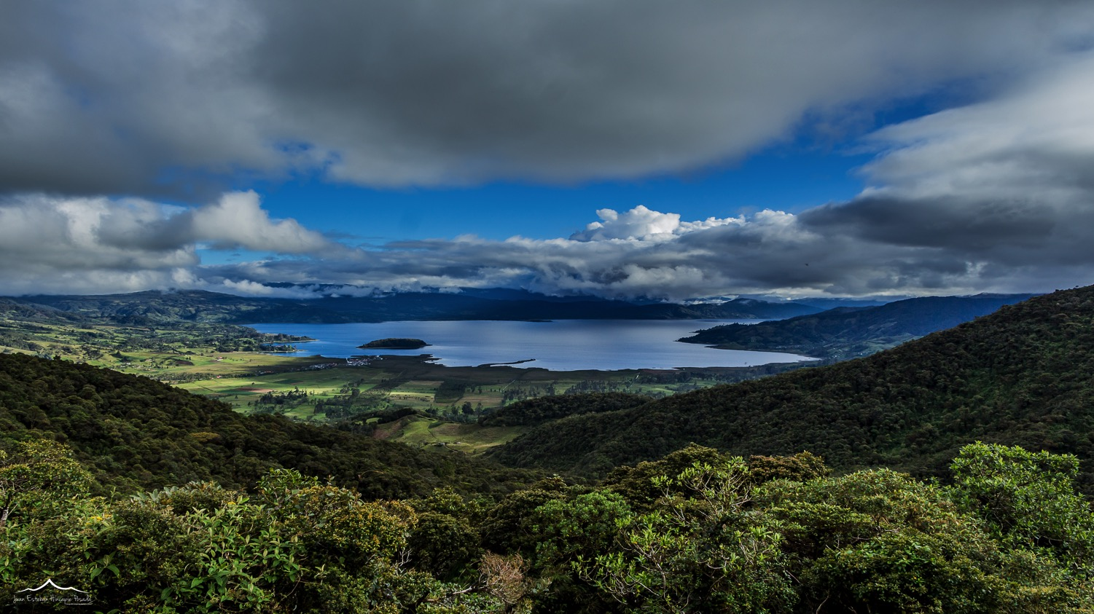
CICLO DE LA COMPENSACIÓN
¿qué Compensar?
¿Cuánto compensar?
¿Dónde compensar?
¿Cómo compensar?

Slide 11
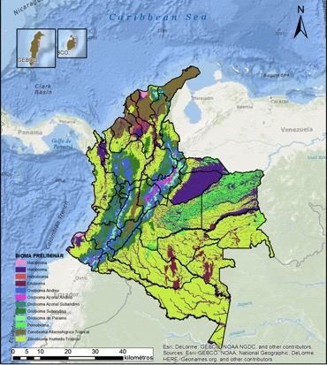
¿QUÉ COMPENSAR?
“En el área que se impacte, es necesario caracterizar los atributos en términos de la estructura del ecosistema, función y la composición de especies, además la integridad ecológica, el contexto paisajístico y el de los servicios ecosistémicos, de tal forma que permita determinar su estado de conservación.”

Slide 12
¿CUÁNTO COMPENSAR?
Acvs = Ai x (Σ Fc/2)
En los casos de ecosistemas transformados, si como parte del análisis y la aplicación de la jerarquía de la mitigación, se identifican impactos bióticos que tengan que ser compensados, la autoridad ambiental competente establecerá una compensación 1:1 cuantificada en hectáreas. Estás áreas serán añadidas a la acción de compensación por pérdida de biodiversidad seleccionada para el proyecto, obra o actividad sujeto al proceso de licenciamiento ambiental.

Slide 13
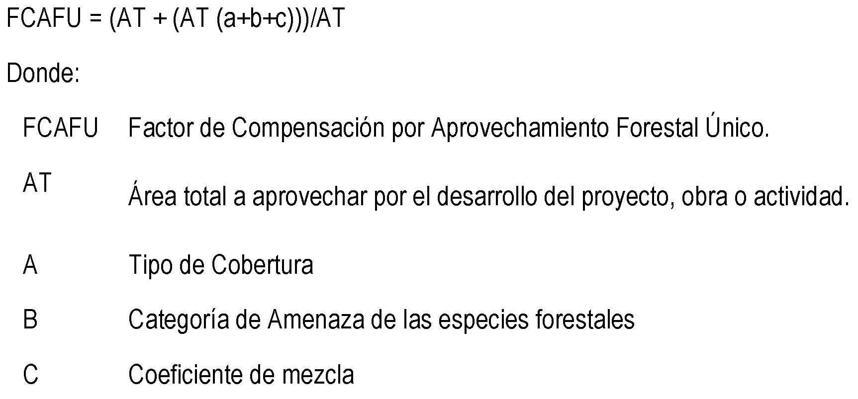
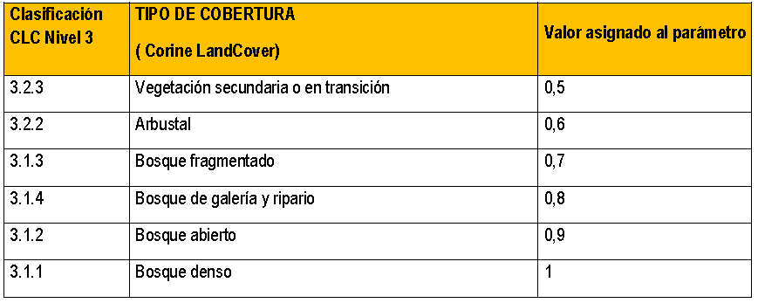
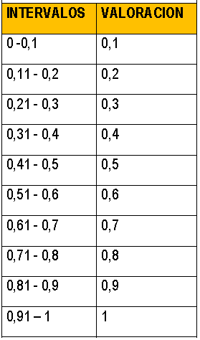
¿CUÁNTO COMPENSAR? Aprovechamiento Forestal Único

Slide 14
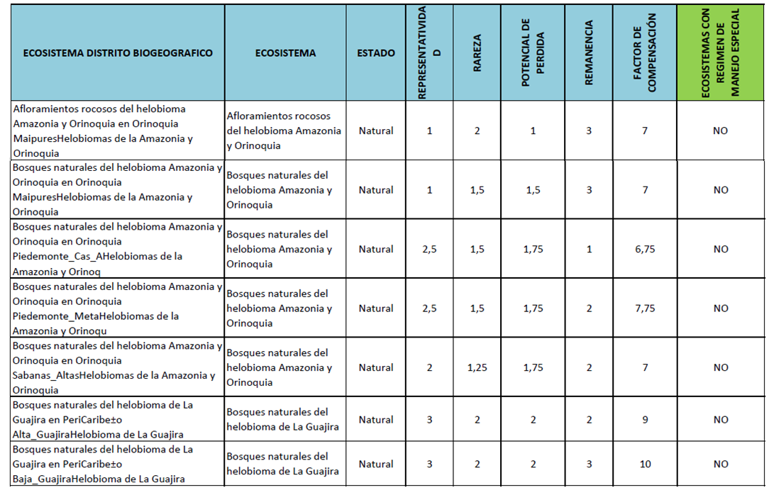
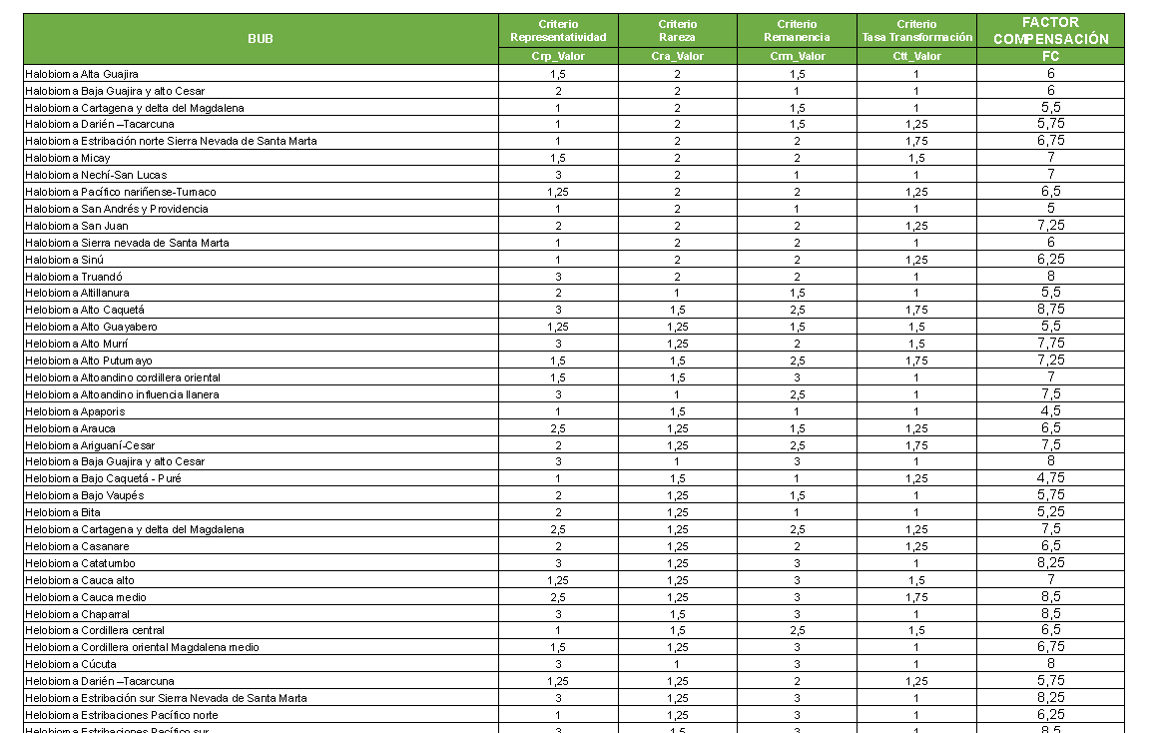
ANEXO - LISTADO NACIONAL DE FACTORES DE COMPENSACIÓN

Slide 15
¿DÓNDE REALIZAR LA COMPENSACIÓN?
Ser el mismo tipo de ecosistema natural afectado.
La subzona hidrográfica dentro de la cual se desarrolla el proyecto, obra o actividad o las subzonas hidrográficas circundantes
La zona hidrográfica dentro de la cual se desarrolla el proyecto, obra o actividad. La selección de la zona hidrográfica deberá ser sustentada con base en condiciones técnicas que justifiquen su priorización.
“En el caso de proyectos lineales que afecten varios tipos de ecosistemas, el área total a compensar podrá
ejecutarse en él, o en los ecosistemas con mayor área impactada por el proyecto, o los ecosistemas que
arrojen mayor factor de compensación o en los ecosistemas en el que se genere una mayor adicionalidad con
la implementación de la compensación. Dentro del plan de compensaciones se deberá presentar la debida
justificación sobre la selección del área, la cual será evaluada por la autoridad ambiental competente.”

Slide 16
¿COMO COMPENSAR?
Acciones
Modos
Mecanismo
Formas

Slide 17
¿COMO COMPENSAR?
Acciones
Modos
Acuerdos de conservación
Servidumbres ecológicas
Pagos por servicios ambientales-PSA
Arrendamiento
Usufructo
Adquisición de predios
Otros
Preservación
Restauración (Restauración ecológica, rehabilitación y recuperación)
Uso sostenible
Su implementación debe mantenerse, por un periodo equivalente hasta que se demuestre el cumplimiento de los objetivos propuestos, en términos de resultado, en el plan de compensación y conforme a la línea base del área impactada, lo cual se determina con base en indicadores y en los resultados del seguimiento y monitoreo ambiental.

Slide 18
¿COMO COMPENSAR?
Mecanismos
Forma
Compensaciones directas.
Compensaciones a través de operadores.
Encargo Fiduciario
Fondos Ambientales
Bancos de hábitat
Bosques de paz
Agrupada
Medidas de Inversión del 1% y las de compensación
Individual

Slide 19
Cumplimiento de TIPS DE EVALUACIÓN
El titular no pierde la responsabilidad jurídica
Los Grandes Centros Urbanos y establecimientos públicos ambientales podrán definir otro mecanismo de implementación
El titular al que se le hayan impuesto medidas de compensación podrán acogerse al presente manual. Se mantendrá el área a compensar establecida en el acto administrativo que impuso la obligación
Las medidas deberán ser informadas a las comunidades, entes territoriales y autoridades ambientales donde se desarrollen dichas acciones

Slide 20
GRACIAS
compensaciones@anla.gov.co

